Slide 1

PHÒNG GIÁO DỤC VÀ ĐÀO TẠO HUYỆN THUỶ NGUYÊN
TRƯỜNG THCS MINH ĐỨC
NHIỆT LIỆT CHÀO MỪNG CÁC THẦY CÔ VỀ DỰ GIỜ MÔN NGHỆ THUẬT 6
PHÂN MÔN MĨ THUẬT
Giáo viên : Lê Thị Thu Chung
Minh Đức, ngày 22 tháng 2 năm 2024

Slide 2
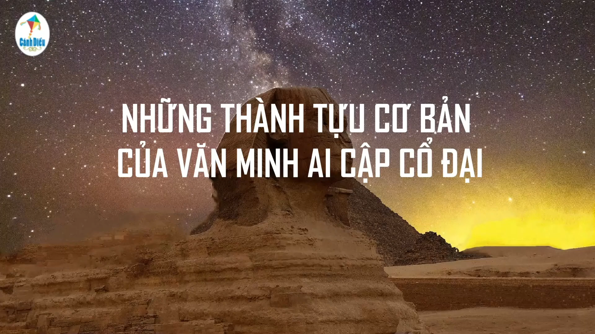

Slide 3
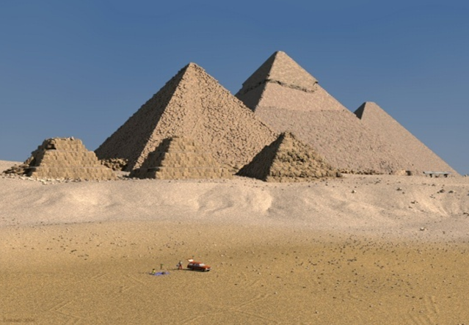
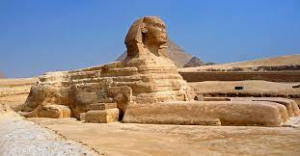
KIM TỰ THÁP
TƯỢNG NHÂN SƯ

Slide 4

Chủ đề: Nghệ thuật cổ đại thế giới và Việt Nam
Bài 1: AI CẬP CỔ ĐẠI TRONG MẮT EM
https://youtu.be/QCVTOqdvUlo

Slide 5
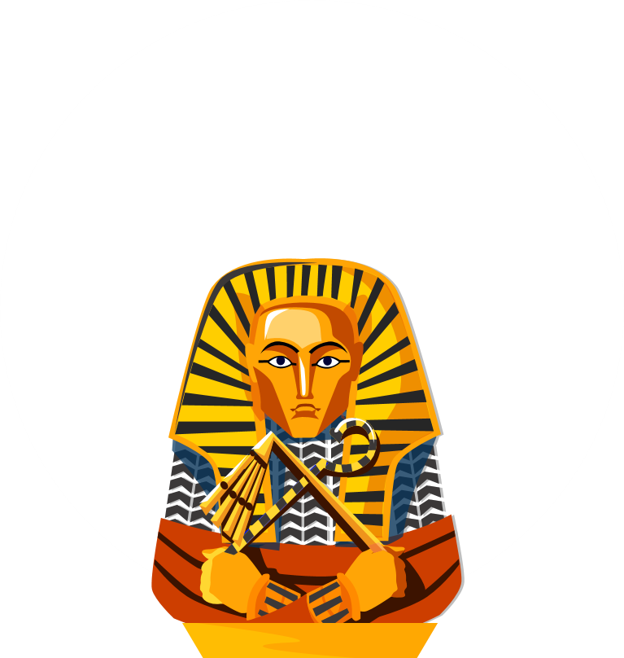
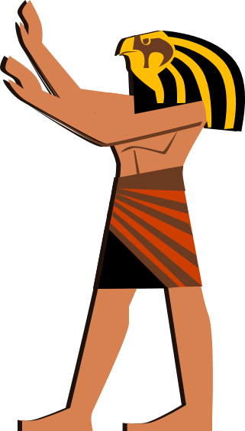
Bài 1:
AI CẬP CỔ ĐẠI
TRONG MẮT EM
1. Khám phá Nghệ thuật Cổ đại trong tranh vẽ
2. Cách tạo bức tranh theo ảnh
3. Tạo bức tranh về nghệ thuật Ai Cập Cổ đại
4. Trưng bày sản phẩm và chia sẻ
5. Tìm hiểu nghệ thuật Kiến trúc Cổ đại thế giới

Slide 6

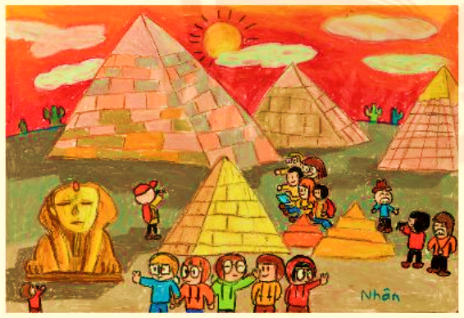
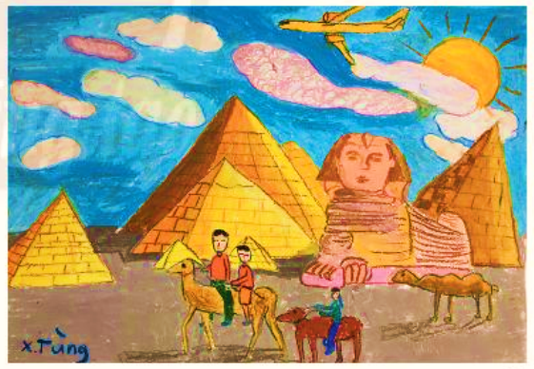
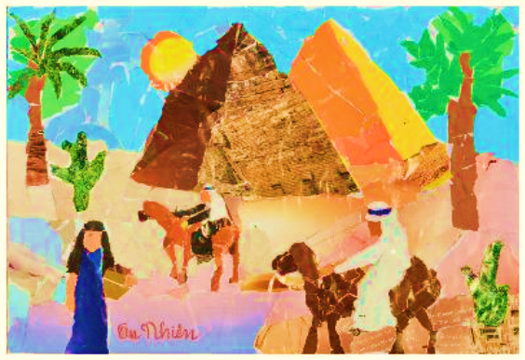
1. Khám phá nghệ thuật Cổ đại trong tranh vẽ
1
2
3
* Câu hỏi dự án
H1: Em hãy kể tên các công trình kiến trúc, điêu khắc của Ai Cập Cổ đại có trong tranh?
H2: Hình ảnh, bố cục, màu sắc và không gian trong tranh được thể hiện như thế nào?
H3: Các bức tranh được thể hiện bằng những chất liệu gì?
H4: Bức tranh nào theo em tạo ấn tượng mạnh mẽ nhất? Vì sao?
Hình ảnh: Kim Tự Tháp, Tượng Nhân Sư.
Bố cục chặt chẽ, rõ mảng chính, phụ
Màu sắc: Nóng, ấm (vàng, cam)
Chất liệu: Màu, xé dán giấy.

Slide 7

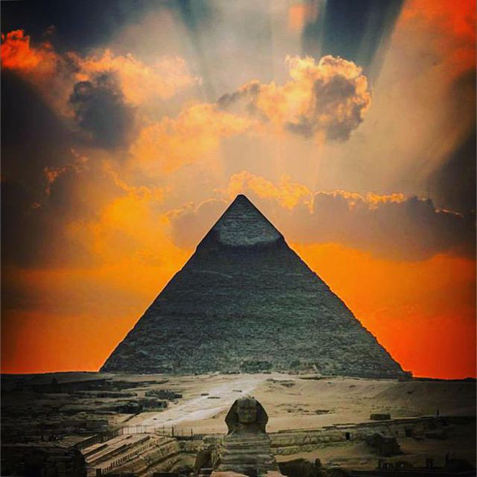
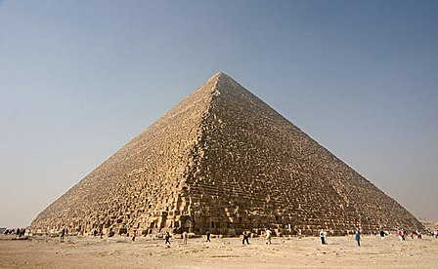
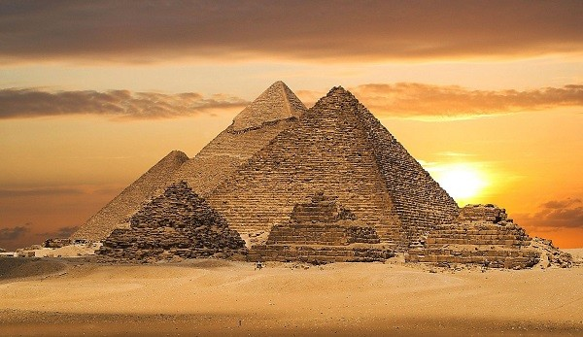
1. Khám phá Nghệ thuật Cổ đại trong tranh vẽ
Kim tự tháp
Kheops
Xây dựng
khoảng 2560 TCN
Kim tự tháp khephren
Xây dựng
khoảng 2570 TCN

Slide 8
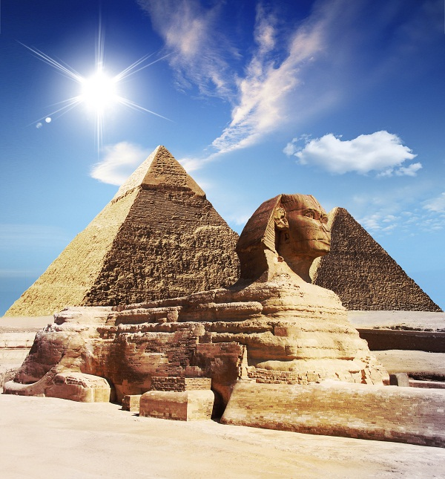
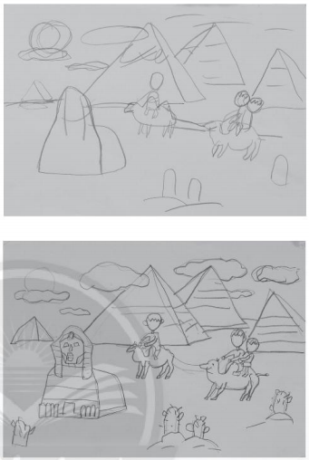
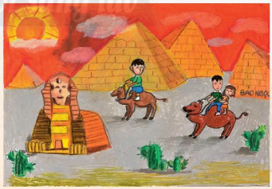
2. Cách tạo bức tranh theo ảnh:
Bước 1
Bước 2
Bước 3
Bước 4
B1: Quan sát, chọn hình ảnh cần thể hiện.
B2: Phác mảng sơ lược các cảnh vật đó.
B3: Vẽ thêm chi tiết và tạo điểm nhấn.
B4: Vẽ màu phù hợp để diễn tả không gian, thời gian cho bức tranh.
* Thảo luận cặp đôi
H: Quan sát các hình vẽ trên và nêu cách vẽ bức tranh Ai Cập cổ đại?

Slide 9
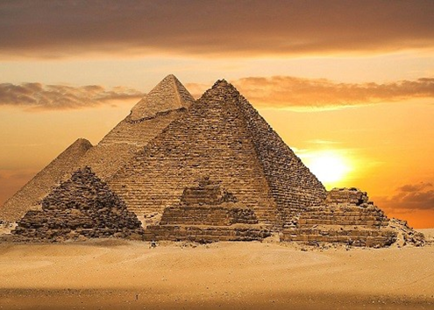
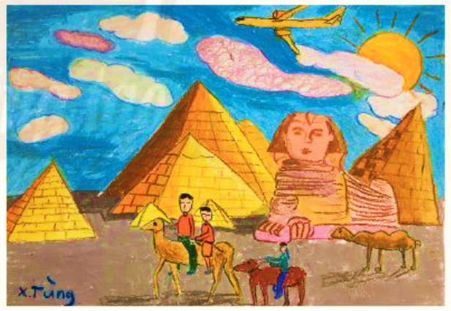
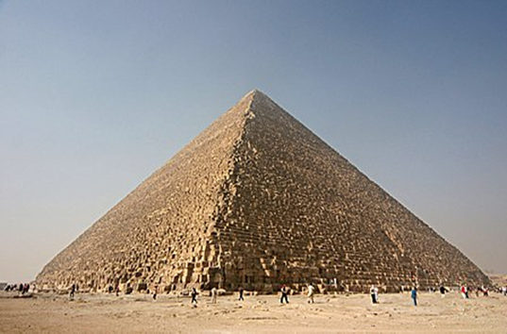
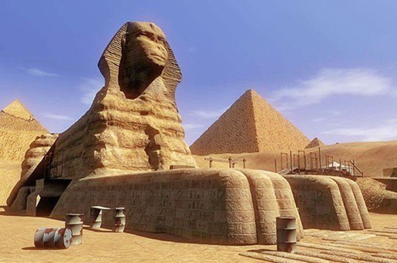
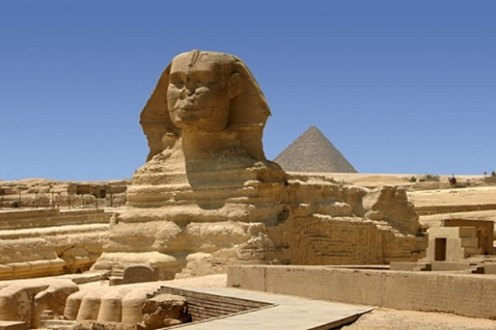

Slide 10

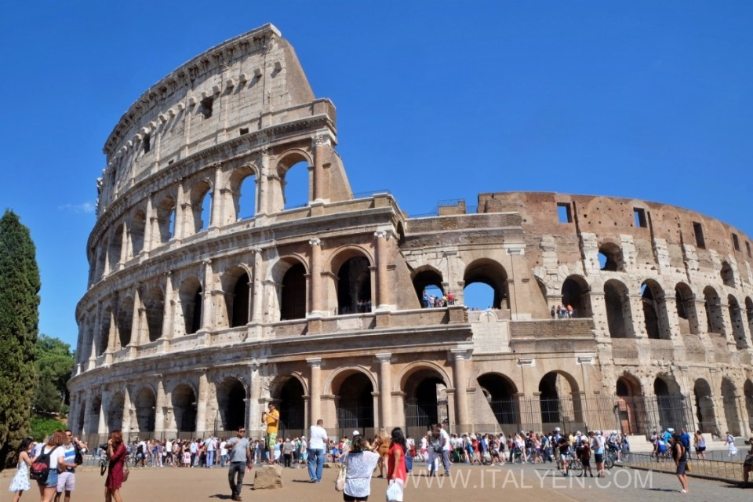
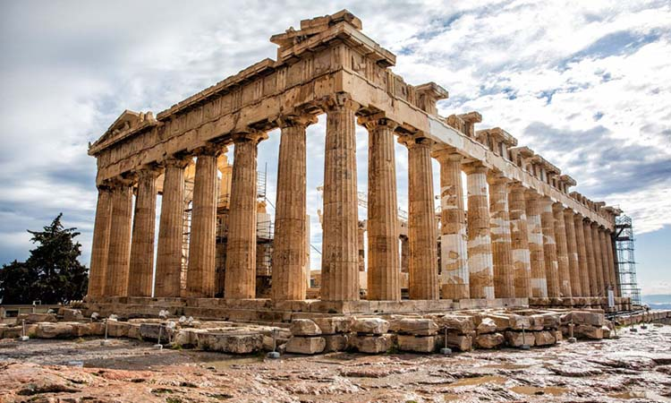
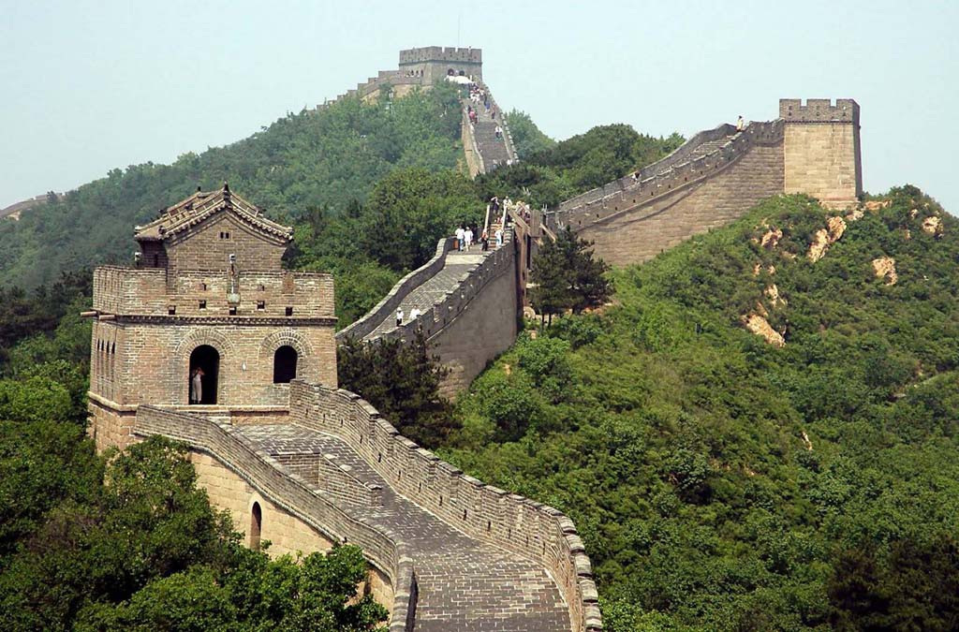

5. Tìm hiểu nghệ thuật kiến trúc Cổ đại thế giới
Đấu trường Cô-li-dê (Italia)
Đền Pac-tê-nông (Hi Lạp)
Vạn lý trường thành (Trung Quốc)
Em hãy quan sát và cho biết đây là tên những công trình gì và ở đâu?
Nếu em biết, em có thể chia sẻ vài thông tin về nó không?

Slide 11
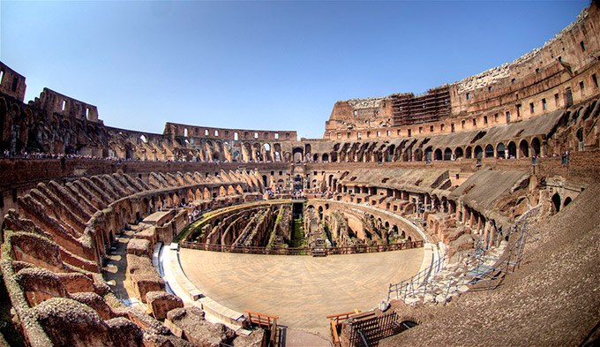
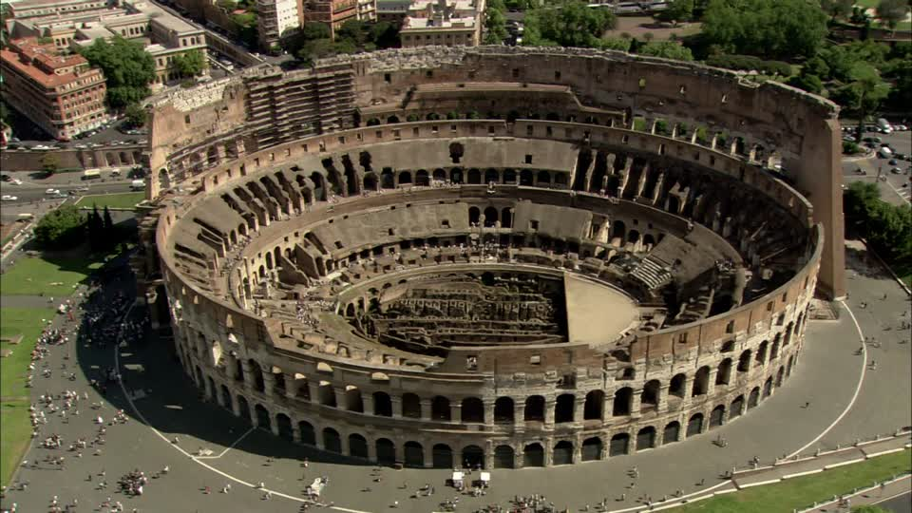
5. Tìm hiểu nghệ thuật kiến trúc Cổ đại thế giới
Là một đấu trường lớn ở thành phố Roma, chứa khoảng
80.000 khán giả. Đấu trường được sử dụng cho các võ sĩ thi đấu trình diễn trước công chúng. Đấu trường được xây dựng khoảng năm 70 - 80 sau Công Nguyên dưới thời hoàng đế Vespasian.
Đấu trường Cô-li-dê (Italia)
Em hãy quan sát và cho biết đây là tên những công trình gì và ở đâu?
Nếu em biết, em có thể chia sẻ vài thông tin về nó không?

Slide 12
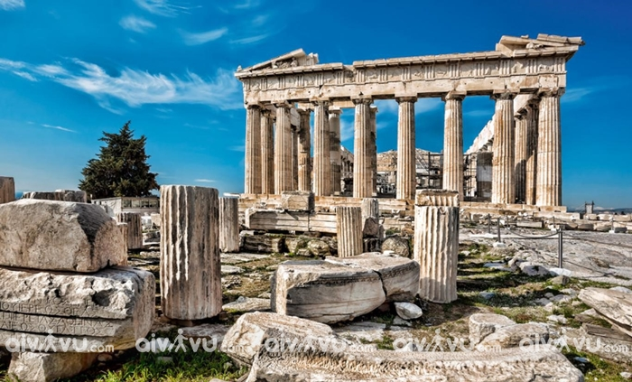
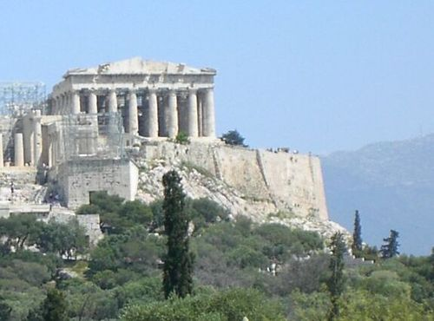
5. Tìm hiểu nghệ thuật kiến trúc Cổ đại thế giới
Là là một ngôi đền tthờ thần Athena, được xây dựng vào thế kỷ 5 trước Công nguyên ở Acropolis. Đây là công trình xây dựng nổi tiếng nhất còn lại của Hy Lạp cổ đại, và đã được ca ngợi như là thành tựu của kiến trúc Hy Lạp. Ngôi đền bằng từ đá cẩm thạch trắng, được coi như là đỉnh cao của nghệ thuật Hy Lạp cổ đại.
Đền Pac-tê-nông (Hi Lạp)
Em hãy quan sát và cho biết đây là tên những công trình gì và ở đâu?
Nếu em biết, em có thể chia sẻ vài thông tin về nó không?

Slide 13
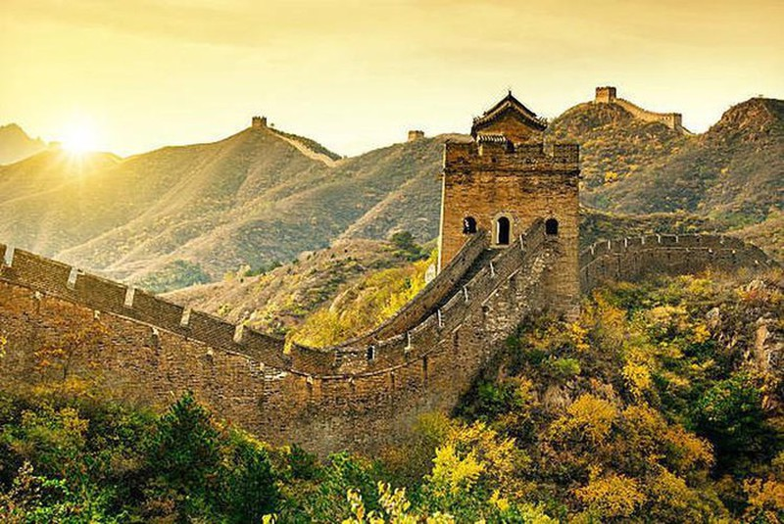
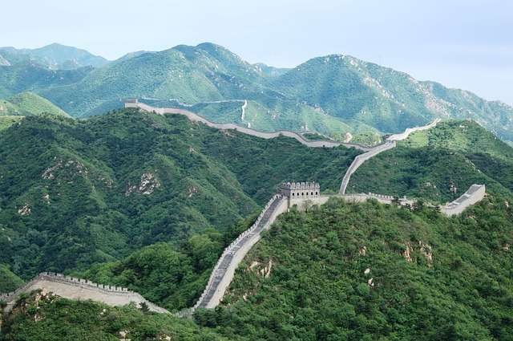
5. Tìm hiểu nghệ thuật kiến trúc Cổ đại thế giới
Là được xây dựng bằng đất và đá từ thế kỷ 5 TCN cho tới thế kỷ 16, để bảo vệ Trung Hoa khỏi những cuộc tấn công của người Hung Nô, Mông Cổ. Một nghiên cứu khảo cổ vào năm 2012 kết luận Vạn Lý Trường Thành có chiều dài 21.196 km. Chiều cao trung bình tường thành là 7m so với mặt đất, mặt trên của trường thành rộng trung bình 5-6m.
Vạn lý Trường thành (Trung Quốc)
Em hãy quan sát và cho biết đây là tên những công trình gì và ở đâu?
Nếu em biết, em có thể chia sẻ vài thông tin về nó không?

